Slide 1









Notes:
A történet:

Slide 2

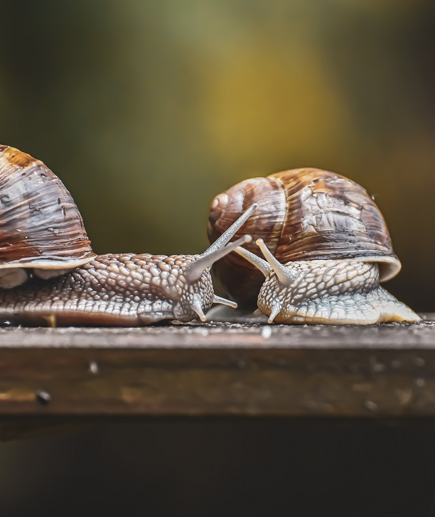

Szöveg
Szöveg
Notes:
Milyen történetet mesélnek a képek?

Slide 3



Slide 4


Bemutatókészítéskor a mi feladatunk, hogy egyszerű eszközökkel
a képek elrendezésével,
alakjával,
a feliratok elkészítésével
segítsünk a közönségnek megérteni, hogy mit lát.

